Slide 1

Java5班

Slide 2



小组成员
吕彤
潘爱望
张宇航

Slide 3
项目介绍及分工
网站首页
注册登陆页面
About us页面
资讯页面
吕彤
首页顶部及底部
Github托管及维护
潘爱望
首页内容部分
张宇航
注册登陆页面
About us页面
News页面

Slide 4
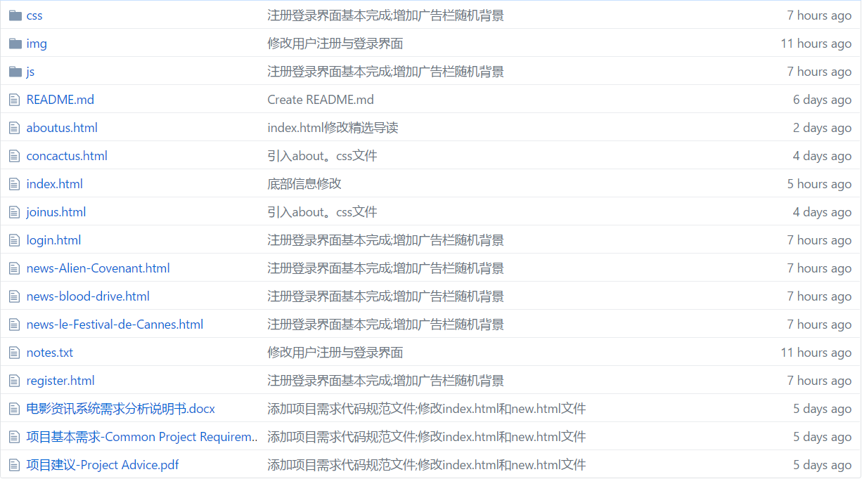


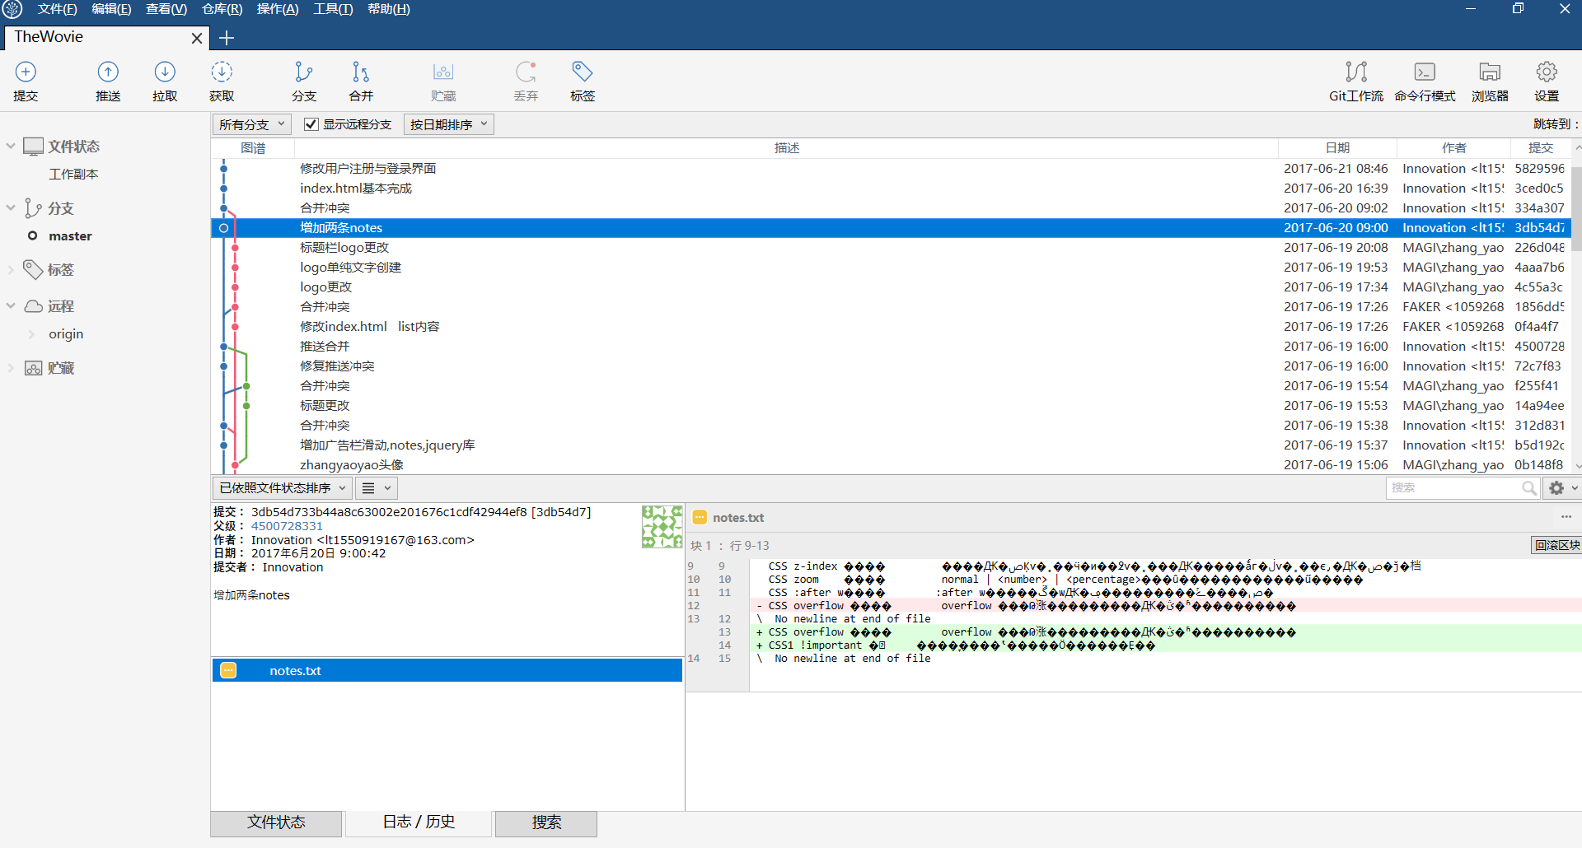

GitHub&SourseTree
↑GitHub项目页
使用SourceTree管理托管在Github上的项目

Slide 5


首页顶部及底部
top-banner
topbar-wrapper
Module&rows
container
module
Footer
ftleft
ftright f-cb
about

Slide 6

首页内容部分
index-left
index-right
index-selRead
express
index-pageList
hot-author
serKesy-list

Slide 7
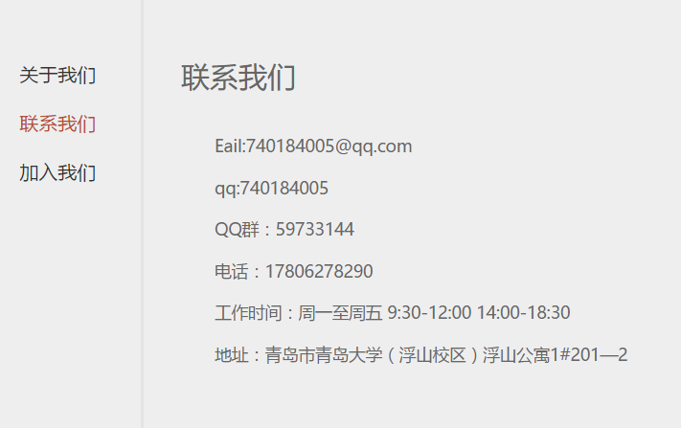
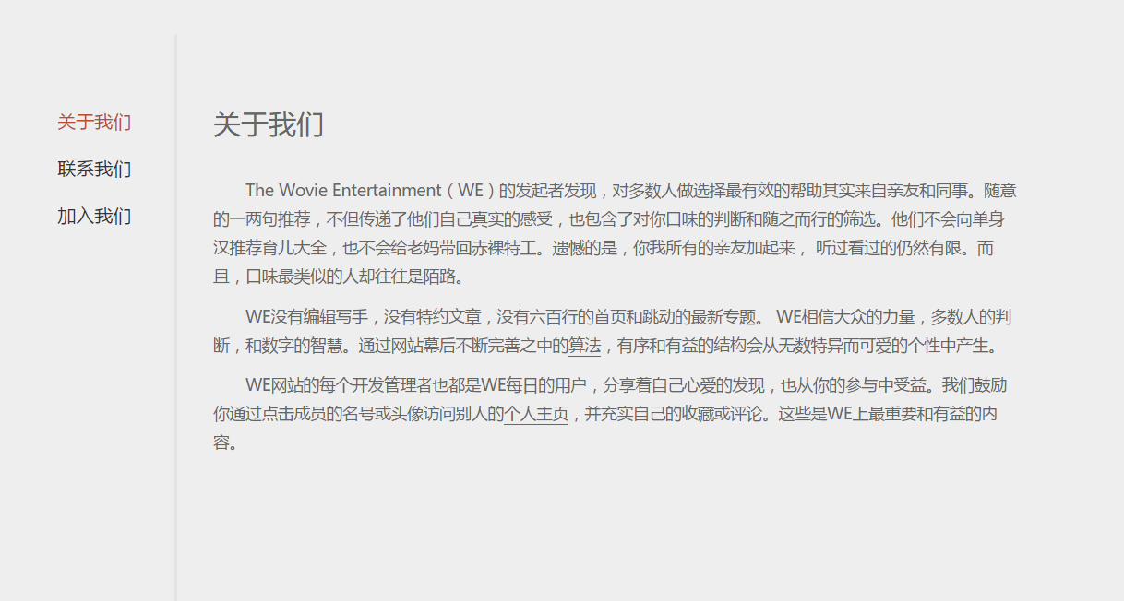
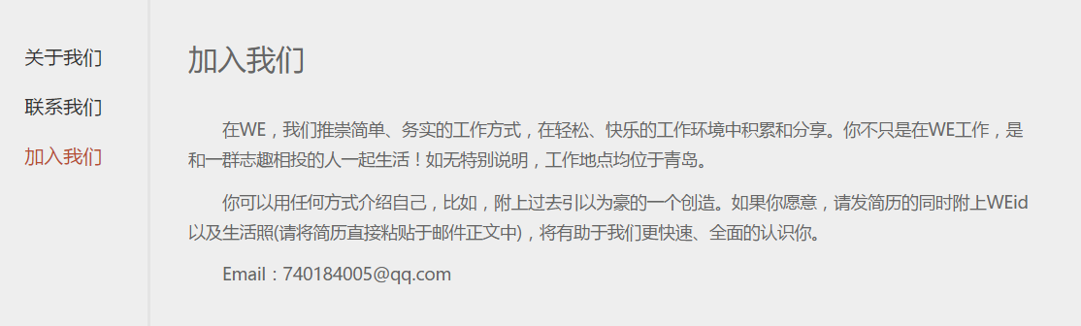
关于我们

Slide 8
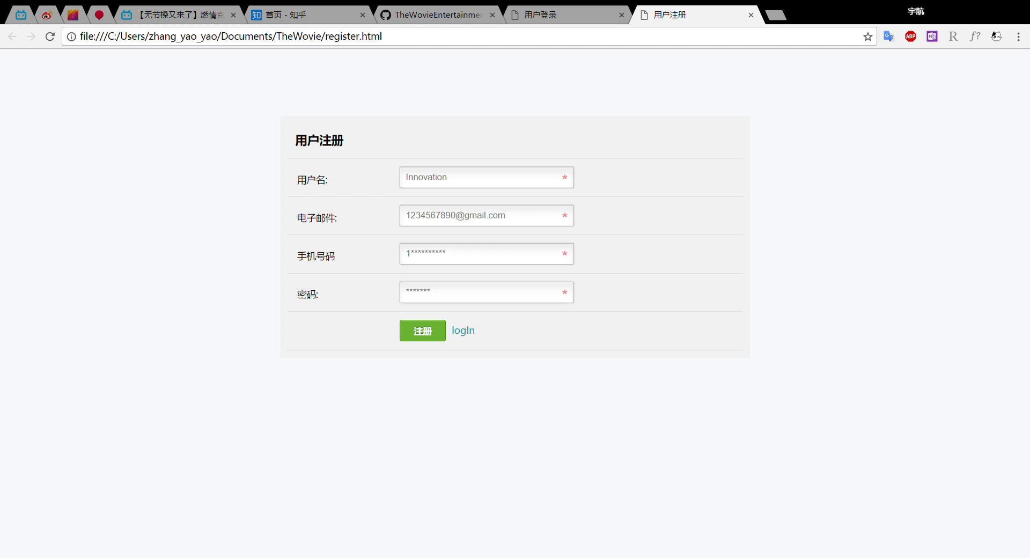
注册登陆界面

Slide 9
内容页面

